Slide 1
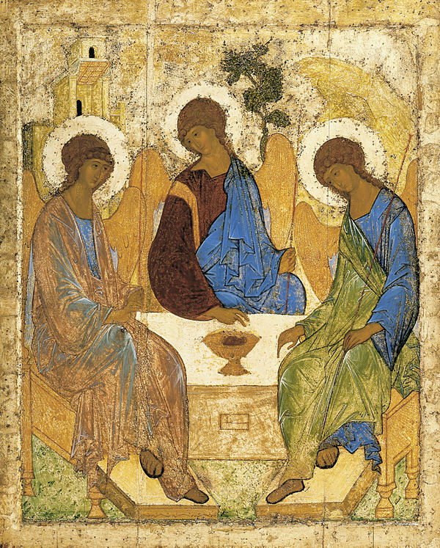
Dies Domini en de praktijk van Verkondiging & Catechese
2 operationele doelstellingen en bijhorende acties

Slide 2
Een dag als alle andere?

Slide 3
Operationele doelstellingen met een verkondigende en catechetische inslag
Nr. 29, 30, 35, 41, 45, 67

Slide 4
1 Herontdekking van de slotrites (45)
Feest van en voor de hele week
“Zo wordt u gezonden” (“Gaat nu allen heen in vrede”)

Slide 5
1 Herontdekking van de slotrites (45)
Zending als getuige van de Blijde Boodschap
Pastorale actie:
In ontmoetingsmoment na viering bewustzijn hiervan bespreken
In week na de viering tijdens pastorale vergaderingen terugkomen op de zending
Getuigenis van mensen die zich gezonden weten (bv Kerk & Leven of “Aan tafel”)
Geestelijke Kerk vormen in de week
Houding bij het verlaten van de kerk

Slide 6
2 Gemeenschaps- dimensie van de Dies Domini
Dies Domini = Dies Ecclesiae
De eucharistie op zondag is gemeenschapsvormend en de vierende gemeenschap vormt het Lichaam van Christus

Slide 7
2 Gemeenschaps- dimensie van de Dies Domini
Pastorale acties:
Catechetische initiatieven plannen op zondag
Onthaal in/door de gemeenschap
Een bruisende Kerk
Gemeenschapsmaal op zondag
Initiatie = initiatie in de eucharistie vierende gemeenschap op zondag (≠aparte groepen)
Catechese over de lezingen
Bruidsmysterie
Paasgemeenschap
Leven in overeenstemming met de Verkondiging
Waar is de gemeente?

